Slide 1
자바 빈
빈 이란?
빈 만들기
빈 관련 액션 태그(useBean, getProperty, setProperty)

Slide 2
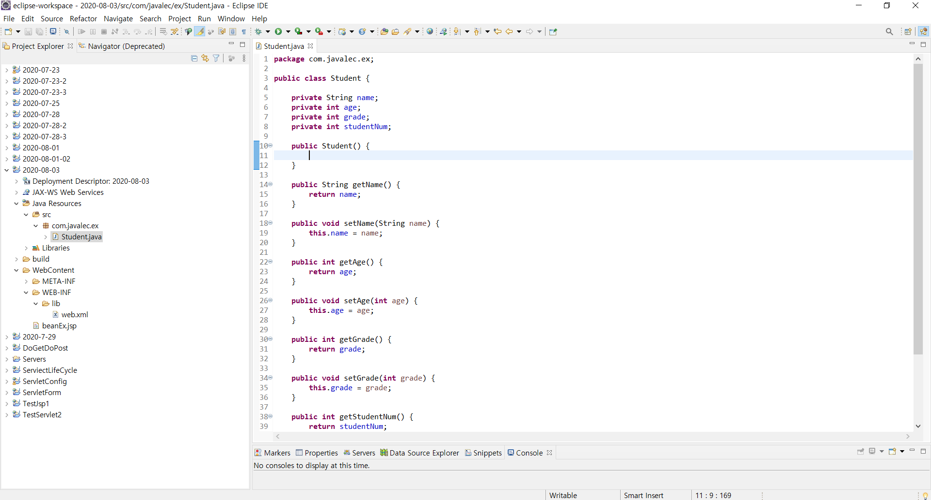
빈 이란?
반복적인 작업을 효율적으로 하기 위해 빈을 사용 합니다. 빈이란? JAVA언어의 데이터(속성)와 기능(메소드)으로 이루어진 클래스 입니다.
jsp페이지를 만들고, 액션태그를 이용하여 빈을 사용 합니다. 그리고 빈의 내부 데이터를 처리 합니다.
빈 만들기
데이터 객체에는 데이터가 있어 그에 해당하는 getter와 setter가 있습니다.
빈을 만든다는 것은 데이터 객체를 만들기 위한 클래스를 만드는 것 입니다.
이렇게 빈 클래스를 만들어줍니다.

Slide 3
빈 관련 액션 태그(useBean, setProperty, getProperty)
액션태그 중에서 Bean관련한 태그가 있습니다. 주로 데이터를 업데이트하고, 얻어오는 역할을 합니다.
특정 Bean을 사용한다고 명시 할 때 사용 합니다
<jsp:useBean id="student" class="com.javalec.ex.Student" scope="page" />
빈을 사용할 이름
빈 클래스 위치
스코프 범위
Scope은 범위이다 사용 가능 범위 어느 곳에서 사용할 것인지에 범위
Scope
page : 생성된 페이지 내에서만 사용 가능 합니다.
request : 요청된 페이지 내에서만 사용 가능 합니다.
session : 웹브라우저의 생명주기와 동일하게 사용 가능 합니다.
application : 웹 어플리케이션 생명주기와 동일하게 사용 가능 합니다.

Slide 4
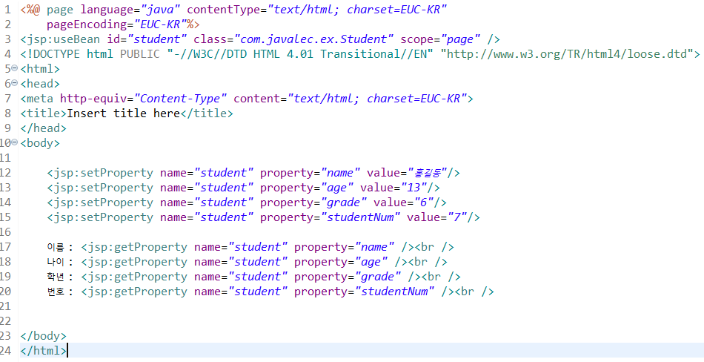
빈 관련 액션 태그(useBean, setProperty, getProperty)2
setProperty
데이터 값을 설정 할 때 사용 합니다.
getProperty
데이터 값을 가져올 때 사용 합니다.
빈 이름
속성 이름
속성(데이터) 값
속성 이름
속성 이름

Slide 5
